Slide 1
密码学：公钥密码
Notes:
http://blog.csdn.net/luocn99/article/details/45460673大型网站的HTTPS实践（一）---HTTPS协议和原理,应该是来自百度https的实践。
http://8btc.com/thread-1240-1-1.html ecc的简单解释
http://blog.csdn.net/pangjiuzala/article/details/50789778比特币加密技术之椭圆曲线密码学
http://lib.csdn.net/base/67?source=blogtop 区块链

Slide 2
主要内容
数论：模运算、模幂运算、剩余集、欧拉函数、欧拉定理
公钥算法基本原理、RSA算法
密钥管理及其他公钥算法

Slide 3
古老的学问，崭新的应用
数论是一门古老的学科。在RSA算法出现之前，数论这门精巧却枯燥的学问，只是被普通人认为好玩。RSA算法的出现改变了一般民众对数论的看法。现在，安全的网络活动几乎都在数论相关算法的保护之下，比如SSL安全传输和网上交易的数字签名。

Slide 4
模运算
模运算即求余数（C语言中的运算符％）
x mod n＝a
其中0≤a<n, 且有整数k使kn＋a＝x。整数n称为模数。
如 5％3＝2；8％7＝1；16％12＝4
同余关系
若 x mod n＝y mod n [＝ a]，则说x和y是模n同余的，记x ≡ y mod n
如 13 ≡ 6 mod 7
20 ≡ 7 mod 13

Slide 5
模算术运算
（a＋b） mod n ＝ (a mod n＋b mod n) mod n
（a－b） mod n ＝ (a mod n－b mod n) mod n
（a×b） mod n ＝ (a mod n×b mod n) mod n
11 mod 8 = 3; 15 mod 8 = 7
[(11 mod 8) + (15 mod 8)] mod 8 = 10 mod 8 = 2
(11 + 15) mod 8 = 26 mod 8 = 2
[(11 mod 8) - (15 mod 8)] mod 8 = - 4 mod 8 = 4
(11 - 15) mod 8 = - 4 mod 8 = 4
[(11 mod 8) * (15 mod 8)] mod 8 = 21 mod 8 = 5
(11 * 15) mod 8 = 165 mod 8 = 5
Notes:
最后一条性质可以平移到模幂运算中。
负数的模运算可能有不同的结果，可参见网上。

Slide 6
模幂运算
（a×b） mod n ＝ (a mod n×b mod n) mod n
幂运算：求11⁷mod 13=?
用于RSA中的模幂运算
11² = 121 ≡ 4 mod 13
11⁴ = (11²)² ≡ 4² ≡ 3 mod 13
11⁷ = 11×4×3 ≡132 ≡ 2 mod 13

Slide 7
剩余集
模n的剩余集
定义比n小的非负整数集合为Z_{n} ：
Z_{n}＝{0，1，2，3，…，n-1}
这个集合被称为剩余类集，或模n的剩余类
给定了数n，则所有的整数都以同余的形式映射到模n的余数的集合上
Z_{n}＝{0，1，2，3，…，n-1}
模n的运算可定义在该集合上
Notes:
模n简化剩余集
只保留和n互素的元素（不要0）
Z₁₂*＝{1，5，7，11}
模素数q的简化剩余集
Z_{q}*＝{1，2，…，q-1}

Slide 8
欧拉函数
欧拉函数定义
Φ(n)定义为小于n而互素的正整数的个数
举例 （p、q都是素数）
Φ(p) ＝ p-1
Φ(p×q) =φ(p)φ(q) ＝(p-1)(q-1) ＝pq-p-q+1
比如n=15
n＝15＝3×5＝p×q
则φ(n)＝(3-1)×(5-1)＝8
即 8：1、2、4、7、8、11、13、14
欧拉函数是RSA中乘法逆元的模
Notes:
欧拉函数的定义:
在数论中，对于正整数N,少于或等于N ([1,N]),且与N互质的正整数(包括1)的个数，记作φ(n)。
φ函数的值：
φ(x)=x(1-1/p(1))(1-1/p(2))(1-1/p(3))(1-1/p(4))…..(1-1/p(n)) 其中p(1),p(2)…p(n)为x
的所有质因数;x是正整数; φ(1)=1(唯一和1互质的数，且小于等于1)。注意：每种质因数只有一个。
例如:
φ(10)=10×(1-1/2)×(1-1/5)=4;
1 3 7 9
φ(30)=30×(1-1/2)×(1-1/3)×(1-1/5)=8;
φ(49)=49×(1-1/7)=42;
欧拉函数的性质：
(1) p^k型欧拉函数:
若N是质数p(即N=p), φ(n)= φ(p)=p-p^(k-1)=p-1。
若N是质数p的k次幂(即N=p^k)，φ(n)=p^k-p^(k-1)=(p-1)p^(k-1)。
(2)mn型欧拉函数
设n为正整数，以φ(n)表示不超过n且与n互素的正整数的个数，称为n的欧拉函数值。若m,n互质，φ(mn)=(m-1)(n-1)=φ(m)φ(n)。
(3)特殊性质:
若n为奇数时，φ(2n)=φ(n)。
对于任何两个互质 的正整数a,n(n>2)有:a^φ(n)=1 mod n (恒等于)此公式即 欧拉定理
当n=p 且 a与素数p互质(即:gcd(a,p)=1)则上式有: a^(p-1)=1 mod n (恒等于)此公式即 费马小定理

Slide 9
欧拉定理
如果a、n互素，则
a^{φ(n)}≡1 mod n 或即
a^{φ(n)＋1}≡ a mod n
比如n＝15＝3×5 ，φ(n)＝8
1、2、4、7、8、11、13、14 ≡1 mod 15
而 3、 5、 6、9、10、12 ≠ 1 mod 15
Notes:
Z_{n}*中的元素记做
R＝{x₁,x₂,…,x_{φ(n)}}
令 S＝aR＝{a·x₁,a·x₂,…,a·x_{φ(n)}}
则 S＝R
因为
(1) S中的元素都与n互素
因为a和x_{i}都与n互素，所以ax_{i}和n互素
(2)且S中没有重复元素
因为若ax_{i}＝ax_{j}，则x_{i}＝x_{j}
由 S＝R
故 ∏S ＝ ∏R (集合中所有元素乘积)
即 ax₁·ax₂·…·ax _{φ(n)}＝ x₁·x₂·…·x_{φ(n)}
a^{φ(n)} ·x₁·x₂·…·x_{φ(n)} ＝ x₁·x₂·…·x_{φ(n)}
a^{φ(n)}＝1 （都mod n）
注：所有计算都模n意义下

Slide 10
小结
密码学家首先得是数学家。
掌握基本的数论知识，对理解和使用公钥密码算法是必要的。
大数分解难题和离散对数难题是当前公钥密码学所依赖的两大基本问题。

Slide 11
主要内容
数论：模运算、模幂运算、剩余集、欧拉函数、欧拉定理
公钥算法基本原理、RSA算法
密钥管理及其他公钥算法

Slide 12
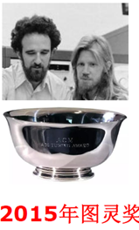
密码学重要进步
从Rotor到DES
都是基于替换和置换等初等方法
New Directions in Cryptography
Whitfield Diffie, Hellman 1976
提出了公钥密码算法的概念和思路
提出了认证和签名问题
提出了D-H密钥协商协议
其他相关
James Ellis, Clifford Cocks
Notes:
也有人或组织声称早就提出了，但是由于没有在公众领域发表和起作用。
对于加密算法而言，需要两种不同的秘钥，公共秘钥是用来作为加密的明文或者验证数字签名。私钥则用来解密密文，或生成数字签名。公共秘钥加密使 得用户可以在公共信道中安全传送数据。虽然这种方法于 1997 年发表，但是由英国政府通讯总部（GCHQ）的 James H. Ellis, Clifford Cocks, Malcolm Williamson 在 1973 年设计完成，并且投入使用。

Slide 13
公钥密码体制的基本原理
公钥算法的思路的提出本身就是一个进步。遵从公钥体制能够简化密钥管理，能够实现数字签名等安全特性。和DES等对称算法不同，公钥体制的形式和结构导致公钥算法必须使用某种数学结构，而不能再使用替代和置换等初等方法。从形式上看，公钥算法将比对称算法更简洁和易于理解。

Slide 14
公钥密码算法的思路
对称算法的缺陷
为事先协商密钥，需另外的安全信道或KDC
不能满足签名的需求
非对称算法
密钥 K ＝（K_{d}，K_{e}），K_{d}即私钥 K_{e}即公钥
加密：E（P，K_{e}）＝ C
解密：D（C，K_{d}）＝ P
要求从Ke Kd：理论上能够 →
实际上因需要计算量太大因而难于实施
Notes:
其他密钥的表示方法：PU，PR

Slide 15
公钥算法参数建立
每个用户生成密钥对(K_{e}、K_{d})
K_{e}或K_{d}是一个或几个数(大数)
而不是随机比特（对称算法中）
K_{e}需要公开
K_{d}得自己秘密保留
(公钥 public key 私钥private key 密钥 secret key)
公钥的发布
从K_{e}推导K_{d}的困难性使K_{e}不怕被公开
公开的目录服务
公钥K_{e}要在专门机构（CA）登记

Slide 16
公钥算法加密
加密（如果有人要给该用户A发送消息P）
他先获得该用户的公开钥K_{e}
加密
C = E（P，K_{e}）
传输
解密
D（C，K_{d}）＝P
除非拥有K_{d}，象该用户A，否则不能解开
* 一般用于传输会话密钥（和签名及认证）

Slide 17
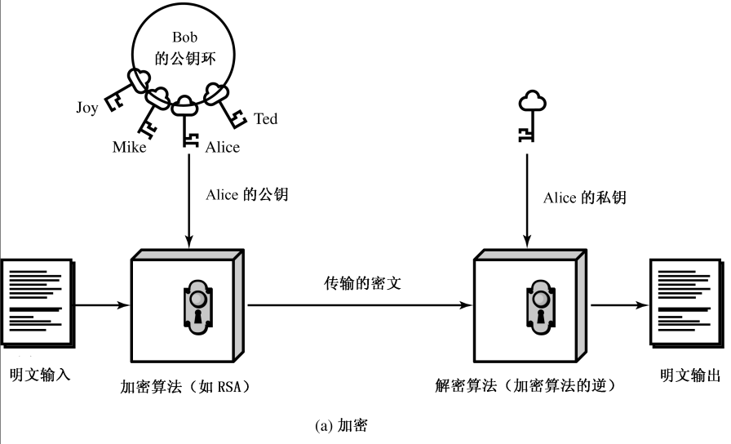
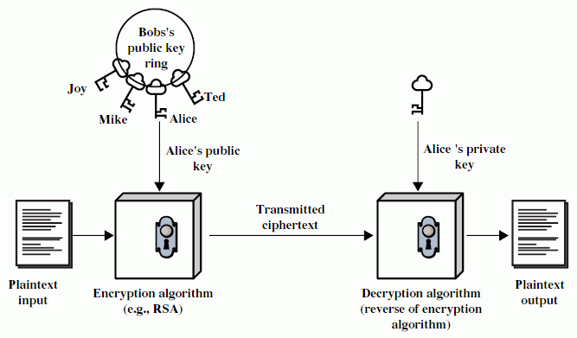
公钥算法用来加密概念图示

Slide 18
公钥算法用来认证
如果你(Bob)已经公布自己的公钥K_{e}，则他人可认证/鉴别你发出的消息（及你的身份）
对于消息P，使用你的私钥
C = E（P，K_{d}）
他人可把密文C用你的公钥解密
D（C，K_{e}）＝P
可以确信P必然是由你加密成C的，因为加密需要的私钥只有你有。

Slide 19
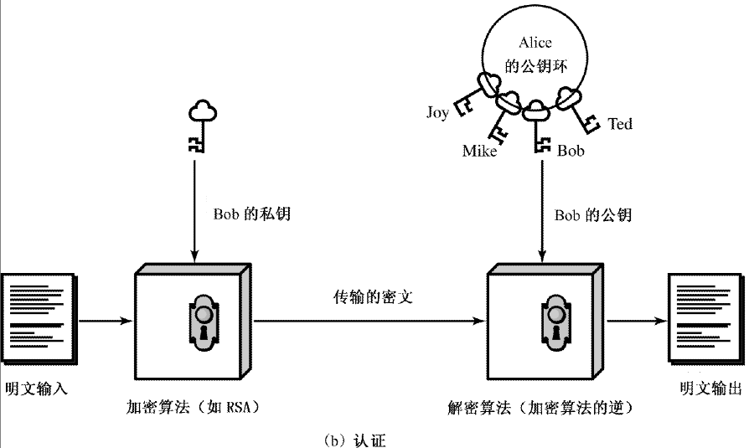
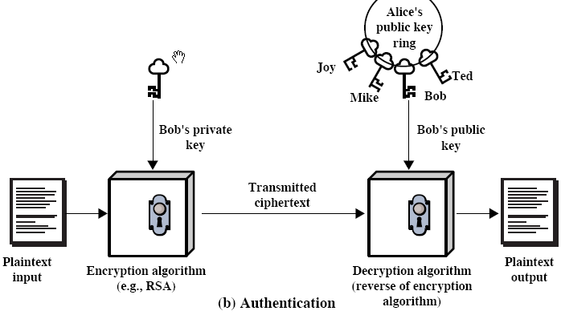
公钥算法用来认证概念图示

Slide 20
消息来源认证和数字签名
假设使用加解密操作对称的算法如RSA
对消息H签名：
S = Sig（H，K_{d}）
验证
Ver（C，K_{e}）＝？ H
消息H必然是K_{d}的持有人签署的

Slide 21
结合使用加密和认证/签名
有消息要发给对方，要署名且保密传递
发送方：先用自己的私钥签名
发送方：再用对方的公钥加密
发送消息，消息达到接收方
接收方：先用自己的私钥解密
接收方：再用对方的公钥验证签名是否有效

Slide 22
构造公钥算法的考虑
对称算法
代换
置换
基于某些数学特性
从公钥推导私钥理论可能，但计算困难
(从私钥到公钥容易)
单向函数(one-way function)

Slide 23
One-way Trapdoor Function单向陷门函数
单向陷门函数
如果知道某个陷门(秘诀)，即能容易恢复x
（陷门即为私钥）
举例
魔方的置乱/恢复
如果有那个口诀，就能很快恢复
加密/解密

Slide 24
RSA算法
作者
1977年，R, S, A
Ron Rivest http://theory.lcs.mit.edu/~rivest/
Adi Shamir http://www.wisdom.weizmann.ac.il/~shamir/
Len Adleman http://www.usc.edu/dept/molecular-science/
基本参数
分组密码算法
基于整数乘法
明/密文分组以及公/私钥被看作小于n的整数
加/解密是模乘运算
明文、密文是0到n-1之间的整数，通常n的大小为1024位或309位十进制数

Slide 25
RSA算法参数建立
找素数
选取两个512bit的随机素数p,q
计算模n和Euler函数φ(n)
n＝pq
φ(n)=(p-1)(q-1)
找ed≡1 mod φ(n)
选取数e，用扩展Euclid算法求数d
发布
发布(e,n)，这是公钥k_{e}
d保密，(d, n)是私钥 k_{d}
Notes:
事实上，p q和私钥一起保留可以加快运算速度。（借助中国剩余定理）
RSA：明文和密文均是0到某n-1之间的整数，通常n的大小为1024位二进制或者309位十进制，即n<2^1024.

Slide 26
模n逆元
讨论在模n余数集上进行：
加法逆元
如果（a＋b）≡0 mod n，则a和b互为加法逆元
Z_{n}中有：0,0 1,n-1 2,n-2 … n/2,n/2
乘法逆元
如果（a×b）≡1 mod n，则a、b互为乘法逆元
如6×20≡1 mod 119
如果一个整数与n互素，那么它在Z_{n}中乘法逆元，例如：Z₈中：1,3,5,7有乘法逆元，2,4,6没有
RSA算法中涉及乘法逆元
Notes:
如果一个整数与n互素，那么它在Zn中有一个乘法逆元，如，整数1,3,5,7在Z8中有一个乘法逆元，而2,4,6没有

Slide 27
RSA算法描述
加密： C=Me mod N, where 0≤M<N
解密： M=C^{d} mod N
公钥为（e，N）， 私钥为（d，N）
必须满足以下条件：
M^{ed} mod N = M
计算Me和C^{d}是比较容易的
由e和n确定d是不可行的

Slide 28
为什么RSA 可以加解密
因为 Euler 定理的一个推论:
RSA 中:
N=p.q
ø(N)=(p-1)(q-1)
选择 e & d 使得e.d mod ø(N)＝1
因此 存在k使得e.d=1+k.ø(N)
Notes:
Can show that RSA works as a direct consequence of Euler’s Theorem.
http://www.cnblogs.com/zhtxwd/archive/2012/02/09/2344154.html
RSA算法的证明

Slide 29
RSA 的使用
发送方要加密明文M:
获得接收方的公钥 KU={e,N}
计算: C=Me mod N, where 0≤M<N
接收方解密密文C:
使用自己的私钥 KR={d,N}
计算: M=C^{d} mod N
注意：M必须比N小

Slide 30
RSA Example
1. 选择素数: p=17 & q=11
2. 计算n = pq =17×11=187
3. 计算ø(n)=(p–1)(q-1)=16×10=160
4. 选择e : gcd(e,160)=1; 选择e=7
5. 确定d: de=1 mod 160 and d < 160， d=23
因为23×7=161= 1×160+1
6. 公钥KU={7,187}
7. 私钥KR={23,17,11}
Notes:
Here walk through example using “trivial” sized numbers.
Selecting primes requires the use of primality tests.
Finding d as inverse of e mod ø(n) requires use of Inverse algorithm (see Ch4)

Slide 31
RSA Example cont
RSA的加解密为:
给定消息M = 88 ( 88<187)
加密:
C = 88⁷ mod 187 = [(88⁴mod187)*(88²mod187*(88¹mode187)]=11
解密:
M = 11²³ mod 187 = 88
Notes:
Rather than having to laborious repeatedly multiply, can use the "square and multiply" algorithm with modulo reductions to implement all exponentiations quickly and efficiently (see next).

Slide 32
RSA实现考虑
素数
必须够大，否则对手可能很快分解n
判定，试除法不可行
判定，采用Miller-Rabin概率测试方法
强素数
(p-1)/2和(q-1)/2应是素数
选取较小的e（较大的d）
e：3、65537
快速计算 X^Y%Z
Notes:
素性测试方法：书上介绍了算法：180页
一个miller-Rabin实现的程序
http://blog.csdn.net/techq/article/details/6125696

Slide 33
X^Y%Z模幂乘举例
97²²¹ % 2003 （都在模2003意义下）
97²²¹ ＝ 97¹²⁸⁺⁶⁴⁺¹⁶⁺⁸⁺⁴⁺¹
＝ 97¹²⁸ 97⁶⁴ 97¹⁶ 97⁸ 97⁴ 97¹
依次计算97¹、 97²、 97⁴、 97⁸、 97¹⁶… 97¹²⁸
一直平方下去即可，并保持模2003
如果某次方在1式出现，则累乘
累积开始是1
* 乘法次数O(log₂Y)

Slide 34
模幂乘算法实现
计算W=X^Y mod Z
W=1
For each bit of Y=Y₁Y₂…Y_{k}
W=W*W % Z
if Y_{i}=1 then
W=W*X % Z
End For

Slide 35
攻击RSA算法
枚举
枚举所有可能明文m，用e加密和c比较
枚举所有可能的私钥d（已知明文）
数学方法
分解n=pq，就可以计算φ(n)，就可从e求得d
不分解n，而直接求φ(n)，再求d
不求φ(n)，直接求d

Slide 36
分解里程碑
十/二进制 日期 MIPS年 方法
69/ 1983 二次筛法 quadratic sieve
106/ 1989 ..
100/332 April 1991 7 ..
110/365 April 1992 75 ..
120/398 June 1993 830 ..
129/428 April 1994 5000 ..
130/431 April 1996 5000 generalized number field sieve
140 Feb 1999 ..
155 Aug 1999 8400 ..
160 1 Apr 2003
174/576 Dec 3,2003 ..
200/663 9 May 2005
232/768 12 Dec 2009 ..
Notes:
1999年，RSA-155（512 bits）被成功分解，花了五个月时间（约8000 MIPS 年）和224 CPU hours 在一台有3.2G中央内存的Cray C916计算机上完成 。
MIPS(Million Instructions Per Second)：单字长定点指令平均执行速度 Million Instructions Per Second的缩写，每秒处理的百万级的机器语言指令数。这是衡量CPU速度的一个指标。像是一个Intel80386 电脑可以每秒处理3百万到5百万机器语言指令，即我们可以说80386是3到5MIPS的CPU。
To convert CPU seconds (accumulated consumption) to Mips (average consumption speed): Mips = (CPU seconds)*EUM/(Elapsed seconds) where EUM=EQUIVALENT UNIPROCESSOR MIPS as defined in the REXX exec below. Example: a job has used 100 CPU seconds during 1 minute (it is a multi-task job). The system is a 2064-1C5 (1085 MIPS, EUM=217 MIPS). The average consumption speed of this job is 100*217/60=362 MIPS.

Slide 37
抵抗因子分解
N如果有特殊结构，则较易被分解，因此：
N要尽量大，当前1024位应该是安全的
P和Q应该宽度接近，比如都约512位
P-1和Q-1应该都有大的素因子，比如强素数
gcd（p-1,q-1）应该比较小

Slide 38
RSA的攻击方法
因子分解
共模攻击
计时攻击
Shor量子算法： 1994年shor算法（量子算法）的出现，这个算法可指导量子计算机进行大数因子分解，在调用Shor算法的量子计算机面前连一秒种都不到就会被攻破（与之对比，Core i7-4500U处理256位和260位RSA密钥所花时间为35分钟和1小时）

Slide 39
小结
上世纪70年代，公钥算法的思想以及其后的RSA算法开启了密码学的新阶段。而互联网在90年代的爆发引导密码学进入了应用时代，以RSA公钥算法为基础的PKI设施是今天网络安全的基石。
RSA算法的一个很好的特性是其操作对称性，因此RSA算法可以用来加/解密，同时也可以用来做签名/验证。
Shor算法的出现，后量子时代的密码学研究
2018年4月11-13日在美国佛罗里达州的劳德代尔堡，美国国家标准与技术研究院(NIST)主持召开了首届后量子时代公钥密码标准化的国际会议。
未完待续
Notes:
舒尔算法，即秀尔算法（Shor算法），以数学家彼得·秀尔命名，是一个在1994年发现的，针对整数分解这题目的的量子算法（在量子计算机上面运作的算法）。它解决如下题目：给定一个整数N，找出他的质因数。

Slide 40
主要内容
数论：模运算、模幂运算、剩余集、欧拉函数、欧拉定理
公钥算法基本原理、RSA算法
密钥管理及其他公钥算法

Slide 41
Diffie-Hellman密钥交换
离散对数：
y＝a^{x} mod p，其中a是素数p的本原根，指数x称为以a为底（模p）y的离散对数. 记作x=loga ^{y} mod p , dlog_{a,p}(y).
求x的困难性：目前没有有效的方法
本原根定义：
素数p的本原根定义：如果a是素数p的本原根，则数a mod p, a² mod p, … , a^{p-1} mod p是不同的并且包含1到p-1的整数的某种排列
例如：素数19的本原根有：2,3,10,13,14,15，
见下页图
Notes:
离散对数问题
y＝a^{x} mod p，其中a是素数p的本原根
求x的困难性：目前没有有效的方法
实际使用时常用Z_{p}*和ECC上的点加法群
In mathematics, the Pohlig–Hellman algorithm is an algorithm for the computation of discrete logarithms in a multiplicative group whose order is a smooth integer. The algorithm is based on the Chinese remainder theorem.

Slide 42
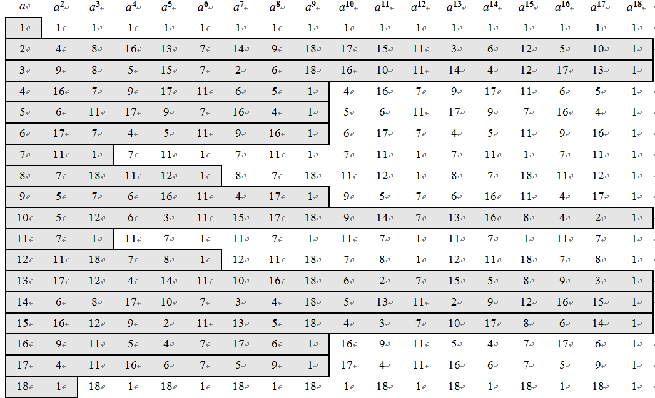

Slide 43
Diffie-Hellman密钥交换算法
算法：
双方选择素数q以及q的一个原根a
用户A选择一个随机数X_{a} < q，计算Y_{a}=a^{Xa} mod q
用户B选择一个随机数X_{b} < q，计算Y_{b}=a^{Xb} mod q
每一方保密X值，而将Y值交换给对方
用户A计算出K=Y_{b}^{Xa} mod q
用户B计算出K=Y_{a}^{Xb} mod q
双方获得一个共享密钥(a^{XaXb}mod q)
素数q以及q的原根a可由一方选择后发给对方

Slide 44
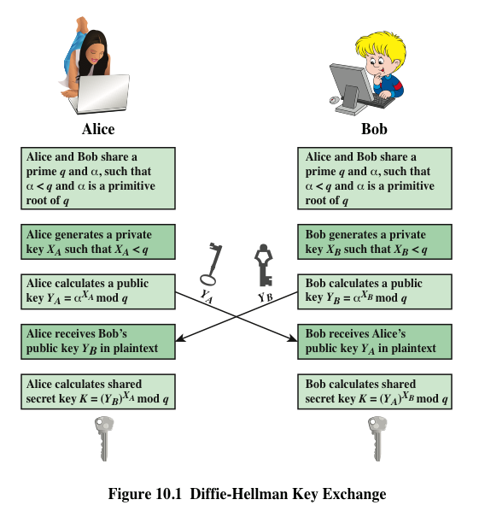
Notes:
Figure 10.1 summarizes the Diffie-Hellman key exchange algorithm. For this
scheme, there are two publicly known numbers: a prime number q and an integer a
that is a primitive root of q .

Slide 45
证明、分析和例子
证明K＝K’
K＝Y_{b}^X_{a} mod q K’＝Y_{a}^X_{b} mod q
＝(a^X_{b})^X_{a} mod q ＝(a^X_{a})^X_{b} mod q
＝ a^(X_{b}X_{a}) mod q ＝a^(X_{a}X_{b}) mod q
举例 素数q＝97，a＝5
A选Xa＝36，B选Xb＝58，则
Ya＝5^36％97＝50，Yb＝5^58％97＝44
交换50，44
A算K＝44^36％97＝75，B算K’＝50^58％97＝75
分析（别人怎么计算K?）
别人看到了Ya和Yb，但需要计算Xa或Xb，即要算离散对数
Ya＝a^Xa mod q，或Yb＝a^Xb mod q

Slide 46
中间人攻击
交换Y的过程中，Y有可能被替换假冒，而且不能发现
形式上，可以理解为一个中间人在跟双方同时通信，其中通信内容在中间人那里是可见的

Slide 47
Diffie-Hellman密钥交换的攻击
中间人攻击
1 双方选择素数q以及q的一个原根a(假定D知道)
2 A选择Xa<q,计算Ya=a^{Xa} mod q, A→B: Ya
3 D截获Ya,选Xd,计算Yd=a^{Xd} mod p,冒充A→B:Yd
4 B选择Xb<q,计算Yb=a^{Xb} mod q, B→A: Yb
5 D截获Yb,冒充B→A:Yd
6 A计算: K1=(Yd)^{Xa}≡(a^{Xd})^{Xa}≡a^{XdXa} mod q
7 B计算: K2=(Yd)^{Xb}≡(a^{Xd})^{Xb}≡a^{XdXb} mod q
8 D计算: K1=(Ya)^{Xd}≡a^{XaXd} mod q, K2=(Yb)^{Xd}≡a^{XbXd} mod q
D无法计算出a^{XaXb} mod q
D永远必须实时截获并冒充转发,否则会被发现
这里攻击者D也可以产生xd1和xd2并分别生成两个公钥yd1和yd2

Slide 48
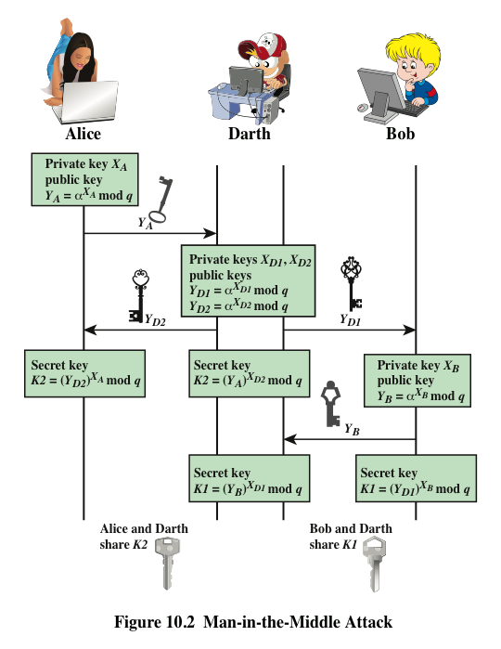
Notes:
The protocol depicted in Figure 10.1 is insecure against a man-in-the-middle attack.
Suppose Alice and Bob wish to exchange keys, and Darth is the adversary. The
attack proceeds as follows (Figure 10.2).
Darth prepares for the attack by generating two random private keys X_{D1} and X_{D2} and then computing the corresponding public keys Y_{D1} and Y_{D2}
Alice transmits Y_{A} to Bob.
Darth intercepts Y_{A} and transmits Y_{D1} to Bob. Darth also calculates K2 = (Y_{A} )^ X_{D2} mod q
Bob receives Y_{D1} and calculates K1=(Y_{D1} )^ X_{B} mod q
Bob transmits Y_{B} to Alice.
Darth intercepts Y_{B} and transmits Y_{D2} to Alice. Darth calculates K1=(Y_{B} )^ X_{D1} mod q
Alice receives Y_{D2} and calculates K2=(Y_{D2} )^ X_{A} mod q .
At this point, Bob and Alice think that they share a secret key, but instead Bob and Darth share secret key K1 and Alice and Darth share secret key K2. All future communication between Bob and Alice is compromised in the following way:
Alice sends an encrypted message M: E(K2, M).
Darth intercepts the encrypted message and decrypts it, to recover M.
Darth sends Bob E(K1, M) or E(K1, M'), where M' is any message. In the first case, Darth simply wants to eavesdrop on the communication without altering it. In the second case, Darth wants to modify the message going to Bob.
The key exchange protocol is vulnerable to such an attack because it does not authenticate the participants. This vulnerability can be overcome with the use of digital signatures and public- key certificates.

Slide 49
相关结论
结论
破译D-H密钥协商协议等价于计算离散对数
RSA算法的安全性是否等价于大数的因子分解？
Notes:
maurer94towards
Towards the Equivalence of Breaking the Diffie-Hellman Protocol and Computing Discrete Logarithms
http://citeseer.nj.nec.com/maurer94towards.html

Slide 50
ElGamal算法—加密
准备
素数q，Z_{p}*中本原根a，公开参数
私钥X_{A}，公钥Y_{A}=a^{XA} mod q
加密
对明文1<=M<=q-1，选随机整数k
计算K=(Y_{A})^{k} mod q
密文(c1, c2)，其中c1
c1=a^{k} mod q, c2=KM mod q
解密
K = (c1)^{XA} mod q
M＝(c2 K⁻¹) mod q
ElGamal算法也可以用于数字签名
Notes:
关键是b^k＝(g^k)^a，而m被b^k掩盖，要去掉b^k得用到a； （其实也可以使用xor）
1984年Elgamal提出的一种基于离散对数的公开密钥体制。
M＝c2 (c1ª)⁻¹＝mb^{k} ((g^{k})ª)⁻¹
＝m(gª)^{k} (g^{-ka})
＝m mod p
其中g是p的本原根，a是随机选取整数

Slide 51
椭圆曲线密码学ECC
ECC利用EC上的离散对数难题(ECDLP)，这和利用有限域Zp*上的离散对数难题(DLP)是一样的方法。
在一般数域上的离散对数问题（以及大数分解问题）存在亚指数级时间复杂度求解算法，而ECDLP只有纯指数算法（比大数分解和一般数域上的离散对数问题更难解）。
应用：密钥交换、加密解密

Slide 52
关于速度
速度
在密钥长度相等的情况下，RSA和ECC的速度相当；
但是在相同的安全强度要求下，ECC可以使用较少的位数就可以；
故
ECC较好
适合嵌入式设备中

Slide 53
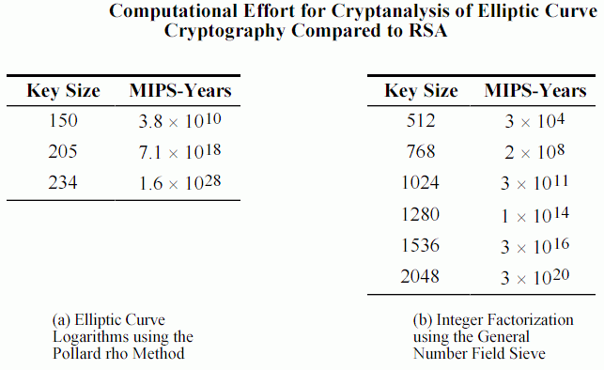
ECC vs. RSA

Slide 54
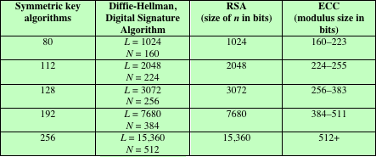
Comparable Key Sizes in Terms of Computational Effort for Cryptanalysis (NIST SP-800-57)
Note: L = size of public key, N = size of private key
Notes:
Table 10.3, from NIST SP800-57 (Recommendation for Key Management—Part 1:
General , July 2012), compares various algorithms by showing comparable key sizes
in terms of computational effort for cryptanalysis. As can be seen, a considerably
smaller key size can be used for ECC compared to RSA. Furthermore, for equal
key lengths, the computational effort required for ECC and RSA is comparable
[JURI97]. Thus, there is a computational advantage to using ECC with a shorter
key length than a comparably secure RSA.

Slide 55
小结
公钥算法没有对称算法那样多，但是对称算法都是基于替代和置换的组合应用技巧，而公钥算法各自使用不同的背景难题。
目前常用有三个背景难题：大数分解(IFP)，离散对数问题(DLP)，椭圆曲线上的DLP(ECDLP)。
随着计算能力的日益增长，公钥算法的密钥宽度也需要与时俱进。
量子计算的出现使得大数分解不再是难题.
公钥算法仍需要和对称算法结合使用，各自发挥优点，避免缺点。

Slide 56
备注

Slide 57
“公开”密钥？这太简单了！
错！
曾经使用对称密码体制时，一个非常烦人的问题是如何协商会话密钥。
公钥体制中只需公开发布公钥(切保守私钥) ，因此通常被认为是减轻了密钥管理的负担。
但当认真考虑如何发布公钥时，你会发现：
原来可靠地发布公钥其实也很难。
公钥的发布体制---证书体系(CA)，是PKI的核心和基础。事实上，证书体系的过于复杂阻碍了PKI的普及。
Notes:
第14章将讲述CA体系

Slide 58
ECC STD
Pkcs#13 proposal
http://www.rsasecurity.com/rsalabs/pkcs/pkcs-13/index.html
ECC Cryptography Tutorial
http://www.certicom.com/index.php?action=ecc_tutorial,home
ANSI X9.62
FIPS 186-2
IEEE P1363: Standard Specifications For Public Key Cryptography
http://grouper.ieee.org/groups/1363/
ISO/IEC 15946

Slide 59
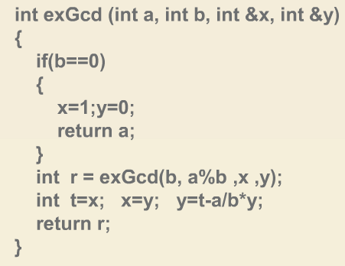
扩展Euclid算法

Slide 60
函数reverse()
int reverse(int a, int m)
{ int b, b1=1, b2=0; // 逆元
int r, r1=a, r2=m; //
do { r = r2 % r1; // y-kx = r
b = (b2-(r2/r1)*b1)%m;
r2 = r1; b2 = b1;
r1 = r; b1 = b;
} while (r>1);
if (r==0) return 0;
if (b<0) b += m;
return b;
}
Notes:
addon04/reverse.zip

Slide 61
RSA的攻击方法
因子分解
共模攻击
计时攻击
选择密文攻击

Slide 62
共模攻击
假如一组用户，共用一个模n
（e1, n），（e2, n）
从n, e1, e2, c1=m^{e1}, c2=m^{e2}计算m
用扩展欧氏算法找
r*e1 + s*e2 = 1 [r*e1 = 1 mod e2]
则 m = c1^{r} * c2^{s}
= m^{e1r}*m^{e2s} = m^^{(r*e1 + s*e2)}=m
教训
不要使用同一个模

Slide 63
抵抗因子分解
N如果有特殊结构，则较易被分解，因此：
N要尽量大，当前1024位应该是安全的
P和Q应该宽度接近，比如都约512位
P-1和Q-1应该都有大的素因子，比如强素数
gcd（p-1,q-1）应该比较小

Slide 64
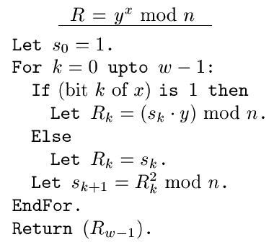
计时攻击
Timing Attacks on Implementations of DH, RSA, DSS, and Other Systems，1994，Paul C. Kocher
攻击者可以统计执
行时间得到d的比
特取值

Slide 65
抵抗计时攻击(隐蔽)
计算M=C^{d} mod N
取随机数r<N
计算C’=Cr^{e} mod N
计算M’=C’^{d} mod N
计算M=M’r⁻¹ mod N
= C’^{d}r⁻¹ mod N
= (Cr^{e})^{d}r⁻¹ mod N
= C^{d} r^{(ed-1)} mod N
= C^{d} mod N

Slide 66
对RSA选择密文攻击
（选择密文意味着可以借用私钥）
利用抗计时攻击的思路，
可以用随机数r把C掩盖为C’，
然后把C’用私钥解密得到M’，
从M’乘以r⁻¹，即得M

Slide 67
共模攻击
假如一组用户，共用一个模n
（e1, n），（e2, n）
从n, e1, e2, c1=m^e1, c2=m^e2计算m
用扩展欧氏算法找
r*e1 + s*e2 = 1 [r*e1 = 1 mod e2]
则 m = c1^r * c2^s
= m^e1^r*m^e2^s = m^(r*e1 + s*e2)=m
教训
不要使用同一个模

Slide 68
古老的学问，崭新的应用
数论是一门古老的学科。在RSA算法出现之前，数论这门精巧却枯燥的学问，只是被普通人认为好玩。RSA算法的出现改变了一般民众对数论的看法。现在，安全的网络活动几乎都在数论相关算法的保护之下，比如SSL安全传输和网上交易的数字签名。

Slide 69
数
整数
负数，0，正整数（自然数）
…，－3，－2，－1，0，1，2，3，…
关系
整除：因子、倍数
如3|15，7|14，…
分类
合数，如4、6、8、9、10、12、14、15、…
素数，如2、3、5、7、11、13、17、19、…
素性验证

Slide 70
最大公约数和互素
公因子
最大公因子 gcd(a,b)
Euclid算法
互素 gcd(.,.) = 1
两个数的最大公因子是1
可推广到n个数
素数和谁都互素
除了他的倍数

Slide 71
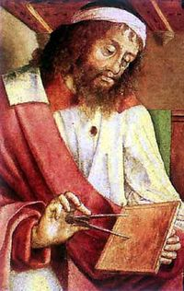
欧几里德算法 (Euclid)
整除、倍数、因子
公因子、最大公因子 gcd()
Greatest Common Divisor
最大公因子定理(a>b)
gcd(a, b) = gcd(b, a mod b)
求最大公因子
辗转相除法（欧几里德算法）
gcd(a, b) = gcd(b, a%b) = gcd(b%a, a%b)
Notes:
记d=gcd（a，b）
假设 a>b
存在整数k使得a=kb+a%b
可见d也是a%b的因子
因此d是b和a%b的公因子
另外，d也是他们中最大的那个因子（请自己证明）
欧几里德(Ε'νκλειδη,Euclid of Alexandria)，生活在亚历山大城的欧几里得（约前330～约前275）是古希腊最享有盛名的数学家。 以其所著的《几何原本》(简称《原本》）闻名于世。《几何原本》是我国历史上最早翻译的西方名著。

Slide 72
算法
int gcd(int a, int b)
{
if (b==0))
return a;
else
return gcd(b, a%b);
}
public int gcd(int m, int n) { int r; while(r!=0) { r=m%n; m=n; n=r; } return n; }

Slide 73
模运算
模运算即求余数（C语言中的运算符％）
x mod n＝a
其中0≤a<n, 且有整数k使kn＋a＝x。整数n称为模数。
如 5％3＝2；8％7＝1；16％12＝4
同余关系
若 x mod n＝y mod n [＝ a]，则说x和y是模n同余的，记x ≡ y mod n
如 13 ≡ 6 mod 7
20 ≡ 7 mod 13

Slide 74
模算术运算
（a＋b） mod n ＝ (a mod n＋b mod n) mod n
（a－b） mod n ＝ (a mod n－b mod n) mod n
（a×b） mod n ＝ (a mod n×b mod n) mod n
11 mod 8 = 3; 15 mod 8 = 7
[(11 mod 8) + (15 mod 8)] mod 8 = 10 mod 8 = 2
(11 + 15) mod 8 = 26 mod 8 = 2
[(11 mod 8) - (15 mod 8)] mod 8 = - 4 mod 8 = 4
(11 - 15) mod 8 = - 4 mod 8 = 4
[(11 mod 8) * (15 mod 8)] mod 8 = 21 mod 8 = 5
(11 * 15) mod 8 = 165 mod 8 = 5
Notes:
最后一条性质可以平移到模幂运算中。
负数的模运算可能有不同的结果，可参见网上。

Slide 75
模幂运算
（a×b） mod n ＝ (a mod n×b mod n) mod n
幂运算：求11⁷mod 13=?
用于RSA中的模幂运算
11² = 121 ≡ 4 mod 13
11⁴ = (11²)² ≡ 4² ≡ 3 mod 13
11⁷ = 11×4×3 ≡132 ≡ 2 mod 13

Slide 76
剩余集
模n的剩余集
定义比n小的非负整数集合为Z_{n} ：
Z_{n}＝{0，1，2，3，…，n-1}
这个集合被称为剩余类集，或模n的剩余类
给定了数n，则所有的整数都以同余的形式映射到模n的余数的集合上
Z_{n}＝{0，1，2，3，…，n-1}
模n的运算可定义在该集合上
Notes:
模n简化剩余集
只保留和n互素的元素（不要0）
Z₁₂*＝{1，5，7，11}
模素数q的简化剩余集
Z_{q}*＝{1，2，…，q-1}

Slide 77
模n逆元
讨论在模n余数集上进行：
加法逆元
如果（a＋b）≡0 mod n，则a和b互为加法逆元
Z_{n}中有：0,0 1,n-1 2,n-2 … n/2,n/2
乘法逆元
如果（a×b）≡1 mod n，则a、b互为乘法逆元
如6×20≡1 mod 119
如果一个整数与n互素，那么它在Z_{n}中乘法逆元，例如：Z8中：1,3,5,7有乘法逆元，2,4,6没有
RSA算法中涉及乘法逆元
Notes:
如果一个整数与n互素，那么它在Zn中有一个乘法逆元，如，整数1,3,5,7在Z8中有一个乘法逆元，而2,4,6没有

Slide 78
求逆元：扩展Euclid算法
做欧几里德算法的计算序列，假设每步都能找到x_{i}，y_{i}满足于r_{i}的关系:
a＝q₁b＋ r₁ r₁= ax₁ + by₁
b＝q₂ r₁ ＋ r₂ r₂= ax₂ + by₂
r₁ ＝q₃ r₂ ＋r₃
… ....
r_{n-2}＝q_{n}r_{n-1}＋r_{n} r_{n}= ax_{n} + by_{n}
r_{n-1}＝q_{n+1}r_{n}＋ 0
移项得：r_{i}=r_{i-2} – r_{i-1}q_{i} ，带入r_{i-2}, r_{i-1,} 可得公式见下页：
x_{n}称作a模b的乘法逆元，y_{n}称作b模a的乘法逆元。

Slide 79
计算 | 满足 | 计算 | 满足
r₋₁ = a r₀ = b |  | x₋₁ = 1; y₋₁ = 0 x₀ = 0; y₀ = 1 | a = ax₋₁ + by₋₁ b = ax₀ + by₀
r₁ = a mod b q₁ = a / b | a = q₁b + r₁ | x₁ = x₋₁ – q₁x₀ = 1 y₁= y₋₁ – qy₀ = -q₁ | r₁ = ax₁ + by₁
r₂ = b mod r₁ q₂ = b / r₁ | b = q₂r₁ + r₂ | x₂ = x₀ – q₂x₁ y₂ = y₀ – q₂y₁ | r₂ = ax₂ + by₂
r₃ = r₁ mod r₂ q₃ = r₁ / r₂ | r₁ = q₃r₂ + r₃ | x₃ = x₁ – q₃x₂ y₃ = y₁ – q₃y₂ | r₃ = ax₃ + by₃
… | … | … | …
r_{n} = r_{n-2} mod r_{n-1} q_{n}= r_{n-2} / r_{n-1} | r_{n-2} = q_{n}r_{n-1} + r_{n} | x_{n} = x_{n-2} – q_{n}x_{n-1} y_{n} = y_{n-2} – q_{n}y_{n-1} | r_{n} = ax_{n}+ by_{n}
r_{n+1} = r_{n-1} mod r_{n}=0 q_{n+1}= r_{n-1} / r_{n} | r_{n-1} = q_{n+1}r_{n} + 0 |  | d = gcd(a,b)=r_{n} x=x_{n}; y=y_{n}

Slide 80
i | ri | qi | xi | Yi
–1 | 1759 a |  | 1 | 0
0 | 550 b |  | 0 | 1
1 | 109 | 3 | 1 | –3
2 | 5 | 5 | –5 | 16
3 | 4 | 21 | 106 | –339
4 | 1 | 1 | –111 | 355
5 | 0 | 4
对于a=1759，b=550，gcd(1759,550)=d = 1;
x = –111; y = 355，有1759×（-111）+ 590×355 = 1，
容易验证：550*355 mod 1759 = 195250 mod 1759=1
因此，550模1759的乘法逆元为355.即b⁻¹=355
一般地：对于任意n，b与n互素其b<n，存在b*b⁻¹=1 mod n,对于方程ax+by=d，当d=1时，在Zn内有y=b⁻¹
Notes:
证明：对于ax+by=d=gcd(a,b),当a和b互素时，ax+by=1
利用模算术的等式：
[(ax mod a) + (by mod a)] mod a = 1 mod a
[0 + by mod a] mod a = 1 mod a
by mod a = 1
所以y即b模a的乘法逆元

Slide 81
Greatest common divisor
Def: For ints. x,y: gcd(x, y) is the greatest common divisor of x,y
Example: gcd( 12, 18 ) = 6
Fact: for all ints. x,y there exist ints. a,b such that
a⋅x + b⋅y = gcd(x,y)
a,b can be found efficiently using the extended Euclid alg.
If gcd(x,y)=1 we say that x and y are relatively prime
Notes:
Example: 2*12 – 18 = 6

Slide 82
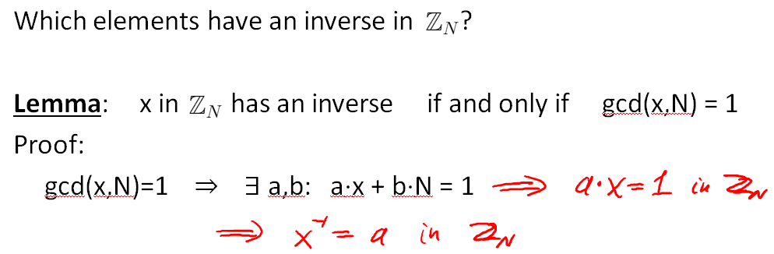
Modular inversion

Slide 83
费马定理
Fermat's little theorem
若p是素数，gcd(a, p) = 1，则
a^{p-1} ≡ 1 mod p，或即
a^{p} ≡ a mod p
举例：
2⁵⁻¹ ≡ 1 mod 5， 2⁵ ≡ 2 mod 5
4¹¹⁻¹≡ 1 mod 11 4¹¹ ≡ 4 mod 11
证明（见备注行）
Notes:
证明 因为p是素数，所以a、p互素
所以集合{a，2a，3a，…，(p－1)a}在同余意义下等价于{1，2，3，…，(p－1)}
所以a×2a×3a×…×(p－1)a≡1×2×3×…×(p－1) mod p
即(p-1)！a^p-1 ≡(p-1)！mod p
所以a^p-1 ≡1 mod p
也即a^p ≡a mod p
Fermat大定理
x^n+y^n=z^n
1993 A. Wiles证明
Fermat
行为怪癖的法学家
业余数学家

Slide 84
欧拉函数
欧拉函数定义
Φ(n)定义为小于n而互素的正整数的个数
举例 （p、q都是素数）
Φ(p) ＝ p-1
Φ(p×q) =φ(p)φ(q) ＝(p-1)(q-1) ＝pq-p-q+1
比如n=15
n＝15＝3×5＝p×q
则φ(n)＝(3-1)×(5-1)＝8
即 8：1、2、4、7、8、11、13、14
欧拉函数是RSA中乘法逆元的模
Notes:
欧拉函数的定义:
在数论中，对于正整数N,少于或等于N ([1,N]),且与N互质的正整数(包括1)的个数，记作φ(n)。
φ函数的值：
φ(x)=x(1-1/p(1))(1-1/p(2))(1-1/p(3))(1-1/p(4))…..(1-1/p(n)) 其中p(1),p(2)…p(n)为x
的所有质因数;x是正整数; φ(1)=1(唯一和1互质的数，且小于等于1)。注意：每种质因数只有一个。
例如:
φ(10)=10×(1-1/2)×(1-1/5)=4;
1 3 7 9
φ(30)=30×(1-1/2)×(1-1/3)×(1-1/5)=8;
φ(49)=49×(1-1/7)=42;
欧拉函数的性质：
(1) p^k型欧拉函数:
若N是质数p(即N=p), φ(n)= φ(p)=p-p^(k-1)=p-1。
若N是质数p的k次幂(即N=p^k)，φ(n)=p^k-p^(k-1)=(p-1)p^(k-1)。
(2)mn型欧拉函数
设n为正整数，以φ(n)表示不超过n且与n互素的正整数的个数，称为n的欧拉函数值。若m,n互质，φ(mn)=(m-1)(n-1)=φ(m)φ(n)。
(3)特殊性质:
若n为奇数时，φ(2n)=φ(n)。
对于任何两个互质 的正整数a,n(n>2)有:a^φ(n)=1 mod n (恒等于)此公式即 欧拉定理
当n=p 且 a与素数p互质(即:gcd(a,p)=1)则上式有: a^(p-1)=1 mod n (恒等于)此公式即 费马小定理

Slide 85
欧拉定理
如果a、n互素，则
a^{φ(n)}≡1 mod n 或即
a^{φ(n)＋1}≡ a mod n
比如n＝15＝3×5 ，φ(n)＝8
1、2、4、7、8、11、13、14 ≡1 mod 15
而 3、 5、 6、9、10、12 ≠ 1 mod 15
Notes:
Z_{n}*中的元素记做
R＝{x₁,x₂,…,x_{φ(n)}}
令 S＝aR＝{a·x₁,a·x₂,…,a·x_{φ(n)}}
则 S＝R
因为
(1) S中的元素都与n互素
因为a和x_{i}都与n互素，所以ax_{i}和n互素
(2)且S中没有重复元素
因为若ax_{i}＝ax_{j}，则x_{i}＝x_{j}
由 S＝R
故 ∏S ＝ ∏R (集合中所有元素乘积)
即 ax₁·ax₂·…·ax _{φ(n)}＝ x₁·x₂·…·x_{φ(n)}
a^{φ(n)} ·x₁·x₂·…·x_{φ(n)} ＝ x₁·x₂·…·x_{φ(n)}
a^{φ(n)}＝1 （都mod n）
注：所有计算都模n意义下

Slide 86
本原根和离散对数
本原根定义：
素数p的本原根定义：如果a是素数p的本原根，则数a mod p, a² mod p, … , a^{p-1} mod p是不同的并且包含1到p-1的整数的某种排列
例如：素数19的本原根有：2,3,10,13,14,15，
见下页图
并不是所有的整数都有本原根，除了素数外，其他形为2,4，p^a,和2p^a的整数才有本原根。如25的本原根有：2,3,8,12,13,17,22,23.
Notes:
Fai（25）=20
与25互素的数有1 , 2 , 3 , 4 , 6 , 7 , 8 , 9 , 11 , 12 , 13 , 14 , 16 , 17 , 18 , 19 , 21 , 22 , 23 , 24

Slide 88
模对数运算
普通对数运算：
对任意的整数b和素数p原根a ，我们可以找到唯一的指数x满足
b=a^{x} mod p，0<=x<=(p-1)
指数x称为以a为底（模p）b的离散对数
记作x=loga ^{b} mod p , dlog_{a,p}(b).
离散对数用于DH算法和其他签名算法

Slide 89
离散对数
求关于素数的模幂运算相对容易，而计算离散对数却非常困难，对于大素数，求离散对数被认为是不可行的。
离散对数问题是大数分解问题之外的另一个常用的用来构造公钥算法的难题。

Slide 90
小结
密码学家首先得是数学家。
掌握基本的数论知识，对理解和使用公钥密码算法是必要的。
大数分解难题和离散对数难题是当前公钥密码学所依赖的两大基本问题。

Slide 91
为什么RSA 可以加解密
因为 Euler 定理的一个推论:
RSA 中:
N=p.q
ø(N)=(p-1)(q-1)
选择 e & d 使得e.d mod ø(N)＝1
因此 存在k使得e.d=1+k.ø(N)
Notes:
Can show that RSA works as a direct consequence of Euler’s Theorem.
http://www.cnblogs.com/zhtxwd/archive/2012/02/09/2344154.html
RSA算法的证明

Slide 92
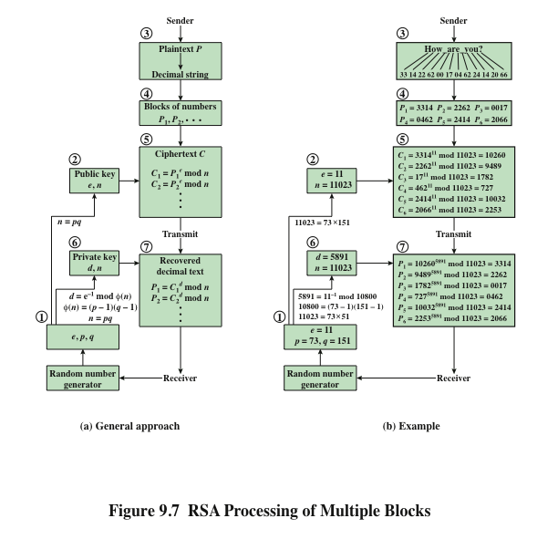
Notes:
Figure 9.7a illustrates the sequence of events for the
encryption of multiple blocks, and Figure 9.7b gives a specific example. The circled
numbers indicate the order in which operations are performed.
右侧实例：明文是一串字母，每个字母与一个两位的十进制数字对应，明文的每个分组由4个十进制数字组成，即两个字母。

Slide 93
RSA实现考虑
素数
必须够大，否则对手可能很快分解n
判定，试除法不可行
判定，采用Miller-Rabin概率测试方法
强素数
(p-1)/2和(q-1)/2应是素数
选取较小的e（较大的d）
e：3、65537
快速计算 X^Y%Z
Notes:
素性测试方法：书上介绍了算法：180页
一个miller-Rabin实现的程序
http://blog.csdn.net/techq/article/details/6125696

Slide 94
X^Y%Z模幂乘举例
97²²¹ % 2003 （都在模2003意义下）
97²²¹ ＝ 97¹²⁸⁺⁶⁴⁺¹⁶⁺⁸⁺⁴⁺¹
＝ 97¹²⁸ 97⁶⁴ 97¹⁶ 97⁸ 97⁴ 97¹
依次计算97¹、 97²、 97⁴、 97⁸、 97¹⁶… 97¹²⁸
一直平方下去即可，并保持模2003
如果某次方在1式出现，则累乘
累积开始是1
* 乘法次数O(log₂Y)

Slide 95
模幂乘算法实现
计算W=X^Y mod Z
W=1
For each bit of Y=Y₁Y₂…Y_{k}
W=W*W % Z
if Y_{i}=1 then
W=W*X % Z
End For

Slide 96
ElGamal密码
对于素数19，其本原根有：2,3,10,13,14,15.取a=10
（1）Alice选择X_{A}=5
（2）计算Y_{A}=a^{XA} mod 19=13
（3）Alice的私钥为5，公钥为{q, a,Y_{A}}={19,10,13}
假设bob要发送M=17,则加密
（1）Bob选择k=6，
（2）计算K=（Y_{A}）⁶ mod q=7
（3）所以：C1=a^{k} mod q = a⁶ mod 19=11
C2=KM mod q=7*17 mod 19= 5
Bob发送密文（11,5）

Slide 97
ElGamal密码
Alice解密
（1）计算K=（C1）^{XA} mod q = 11⁵ mod 19 = 7
（2）K⁻¹ :7*11 mod 19 =1, K⁻¹=11
（3）所以，M=（C2 K⁻¹ ）mod 19 = 5*11 mod 19 = 17

Slide 98
ElGamal
基于离散对数难题
缺点
需要随机数
密文长度加倍
ElGamal可以迁移到ECDLP上
ElGamal签名
Notes:
美国的DSS(Digital Signature Standard)的DSA(Digital Signature Algorithm)算法是经ElGamal算法演变而来。

Slide 99
椭圆曲线
背景
RSA中用到了因子分解的困难性，而为了增加困难得加大数的位数，从而导致计算速度变慢。
ECC可以用较小的密钥长度达到较高的计算难度
Elliptic Curve
y²＋axy＋by＝x³＋cx²＋dx＋e
其中a、b、c、d、e是满足某个简单条件的实数
另有O点被定义为无穷点/零点
点加法P＋Q＝-R定义为
过P、Q和椭圆曲线相交的第三点的X轴对称点R
密码学中所使用的两类椭圆曲线是定义在Z_{p}上的素曲线，和在GF(2^{m})上构造的二元曲线。
Notes:
椭圆曲线ECC加密算法可以用于给文件加密，签名等，也可以给用户生成软件序列号，微软的软件序列号就是用的椭圆曲线ECC加密算法。
椭圆曲线加密算法(Elliptic Curve Cryptography 简称ECC)是由Neal Koblit和Victor Miller于1985年首先提出，从那时起ECC的安全性和实现效率就被众多的数学家和密码学家所广泛研究。所得的结果表明，较之RSA算法，ECC具有密钥长度短，加解密速度快，对计算环境要求低，在需要通讯时，对带宽要求低等特点。
椭圆曲线离散对数问题ECDLP定义如下：给定素数p和椭圆曲线E，对 Q=kP,在已知P,Q的情况下求出小于p的正整数k。可以证明，已知k和P计算Q比较容易，而由Q和P计算k则比较困难，至今没有有效的方法来解决这个问题，这就是椭圆曲线ECC加密算法原理之所在。
域F，本质就是一个集合，可以在其上进行加、减、乘、除法，而不脱离该集合。
GF(p)是元素个数为p的有限域，有限域的阶（元素个数）必须是一个素数的幂p^n,n 为正整数。GF(2^{m})

Slide 100
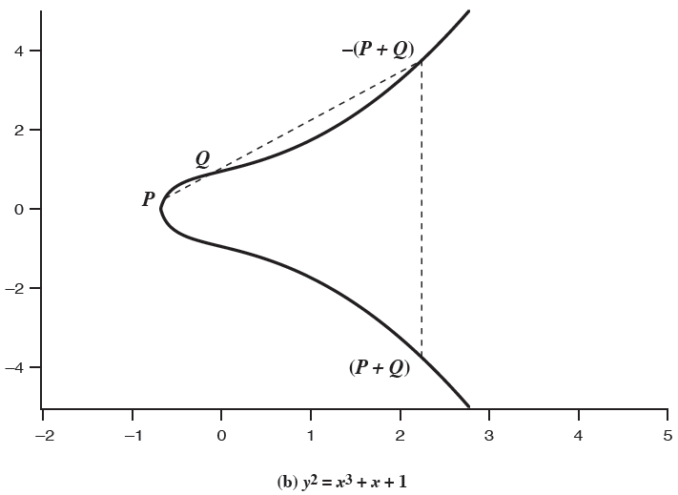
EC：P＋Q＝-R，曲线可表示为E(1, 1)

Slide 101
素域上的EC（Z_{p}上的椭圆曲线）
在有限域Z_{p}上的简化EC
y²≡x³＋ax＋b mod p
其中4a³＋27b² mod p ≠ 0
（这是一个离散点的集合）
例如：a=1，b=1，x=9，y=7，p=23时满足上式：7² mod 23 = (9³+9+1) mod 23 = 3
考虑：由整数对(x, y)和无穷远点O组成的集合E_{p}(a, b)，系数a, b,变量x,y都是Z_{p}上的元素。
Notes:
http://www.certicom.com/research/ec33_example.html

Slide 102
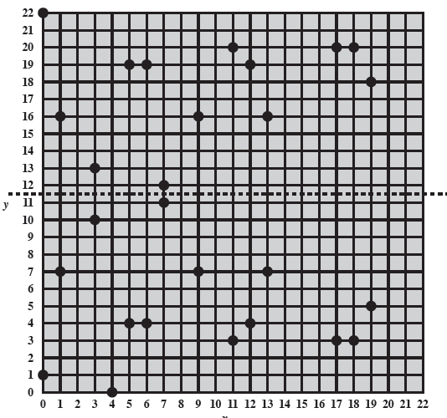
v
(0, 1) (0, 22) (1, 7) (1, 16) (3, 10) (3, 13) (4, 0) (5, 4) (5, 19) | (6, 4) (6, 19) (7, 11) (7, 12) (9, 7) (9, 16) (11, 3) (11,2) (12, 4) | (12, 19) (13, 7) (13, 16) (17, 3) (17, 20) (18, 3) (18, 20) (19, 5) (19, 18)
y²≡x³＋ax＋b mod p, 当p=23, a=1, b=1时, 椭圆曲线上的一些点，这些点是E₂₃(1, 1)的一部分

Slide 103
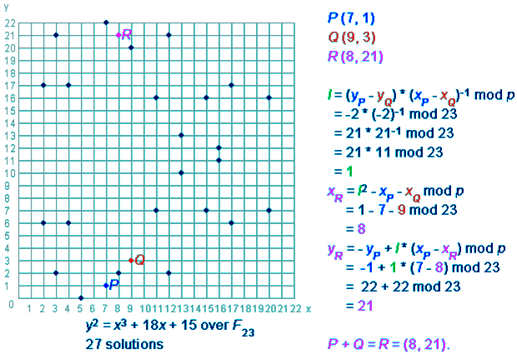
EC (1)

Slide 104
P+Q的计算及KP的计算
例如：在E₂₃(1, 1)上取P=(3, 10), Q=(9, 7)，则可计算P+Q = (17, 20)
乘法定义为重复相加：4P=P+P+P+P
如P=(3, 10), 则2P=(7, 12)

Slide 105
椭圆曲线密码学
对于方程Q = kP，其中 Q, P∈Ep(a,b)且k<p。对于给定的k和P计算Q比较容易，而对给定的Q和P计算k则比较困难，这就是椭圆曲线上的离散对数问题。
例如： y² mod 23 = (x³ + 9x + 17) mod 23， 以 P = (16, 5)为底的Q = (4, 5) 的离散对数k为多少？穷举的话： P = (16, 5); 2P = (20, 20); 3P = (14, 14); 4P = (19, 20); 5P = (13, 10); 6P = (7, 3); 7P = (8, 7); 8P = (12, 17) ; 9P = (4, 5).
可得k为9.在实际应用中，k的值非常大，从而使穷举的方法不可行。

Slide 106
EC上的离散对数问题（ECDLP）
Q＝k×P中的k计算也是极其困难的
k×P表示k个P相加：P + P + … + P
在DH密钥交换中
使用了y＝a^{x} mod p中x的计算困难性
同样在ECC中
将使用Q＝kP中计算k的困难性
有两个应用
密钥交换
加密解密

Slide 107
椭圆曲线密码学ECC
ECC利用EC上的离散对数难题(ECDLP)，这和利用有限域Zp*上的离散对数难题(DLP)是一样的方法。
在一般数域上的离散对数问题（以及大数分解问题）存在亚指数级时间复杂度求解算法，而ECDLP只有纯指数算法（比大数分解和一般数域上的离散对数问题更难解）。

Slide 108
使用EC的密钥交换（D-H）
步骤
y²≡x³＋ax＋b mod p
选择素数p(得约160＋比特)和参数a、b
选择一个生成点G＝(x1，y1)
p、a、b和点G是公开的
A：选取秘密的数N_{a}，计算公钥P_{a}＝N_{a}×G，该公钥是E_{p}(a, b)上的一个点
B：选取秘密的数N_{b}，计算P_{b}＝N_{b}×G,
交换P_{a}，P_{b}
A：计算K＝N_{a}×P_{b}＝N_{a}×N_{b}×G
B：计算K’＝N_{b}×P_{a}＝N_{b}×N_{a}×G ，K和K’二者相同
分析
攻击者得求N_{a}和N_{b}，就是P＝?×G中的?

Slide 109
如：取p=211，Ep(0, -4), 即曲线y²=x³-4； 选取基点G=(2, 2)，240G=0.
A的私钥Na=121， Pa= 121(2, 2) = (115, 48)
B的私钥Nb=203， Pb=203(2, 2) = (130, 203)
共享密钥为：121(130, 203) = 203(115, 48) = (161, 69)

Slide 110
用EC的加解密
准备
曲线参数p、a、b、G，y²≡x³＋ax＋b mod p
A有自己的私钥N_{a}，并产生公钥P_{a}＝N_{a}×G
B有自己的私钥N_{b}，并产生公钥P_{b}＝N_{b}×G
加密 （A要给B发送消息）
对明文m的编码点P_{m}，选择随机数k，密文
C＝{C₁，C₂} ＝ {k×G，P_{m}＋k×P_{b}}
解密：
编码点P_{m}＝C₂－N_{b}×C₁，因为
＝(P_{m}＋k×P_{b})－N_{b}×k×G
＝P_{m}＋k×N_{b}×G－N_{b}×k×G ＝ P_{m}

Slide 111
如：p=257， E257(0, -4), G=(2, 2)
Bob私钥：Nb=101， 公钥Pb=NbG = 101(2,2) =(197, 167)
Alice希望发送编码点Pm=(112, 26)给Bob
Alice选取k=41，计算kG=41(2, 2)=(136, 128), kPb=41(197. 167)=(68, 84), 以及
Pm+kPb =(112, 26)+(68,84) = (246, 174)
Alice发送密文：Cm={C1,C2}={(136,128),(264,174)}
Bob收到密文计算：C2-NbC1=(246,174) – 101(136,128) = (246,174)-(68,84)=(112,26)

Slide 112
用EC的加解密
原理
先是通过k×P_{b}掩盖P_{m} (即m)，又通过k×G掩盖k
知道陷门N_{b}则可以轻松恢复之
分析
攻击者解C₁＝k×G中的k困难性

Slide 113
关于速度
速度
在密钥长度相等的情况下，RSA和ECC的速度相当；
但是在相同的安全强度要求下，ECC可以使用较少的位数就可以；
故
ECC较好
适合嵌入式设备中

Slide 114
ECC vs. RSA

Slide 115
Table 10.3 Comparable Key Sizes in Terms of Computational Effort for Cryptanalysis (NIST SP-800-57)
Note: L = size of public key, N = size of private key
Notes:
Table 10.3, from NIST SP800-57 (Recommendation for Key Management—Part 1:
General , July 2012), compares various algorithms by showing comparable key sizes
in terms of computational effort for cryptanalysis. As can be seen, a considerably
smaller key size can be used for ECC compared to RSA. Furthermore, for equal
key lengths, the computational effort required for ECC and RSA is comparable
[JURI97]. Thus, there is a computational advantage to using ECC with a shorter
key length than a comparably secure RSA.

Slide 116
公钥算法加密应用
Session setup 会话建立 (目前只考虑加密)
Non-interactive applications没有交互的应用: (e.g. Email)
Bob sends email to Alice encrypted using pk_{alice}
Note: Bob needs pk_{alice} (public key management)
Alice
pk
Bob
Generate (pk, sk)
choose random x
(e.g. 48 bytes)
E(pk, x)
x

